Slide 1
PREFEITURA MUNICIPAL de
SÃO JORGE DO PATROCÍNIO
DEMONSTRAÇÃO DO CUMPRIMENTO DAS METAS FISCAIS EXERCÍCIO DE 2013

Slide 2
DEMONSTRAÇÃO DO CUMPRIMENTO DAS METAS FISCAIS JANEIRO A AGOSTO DE 2013
PREVISÃO ORÇAMENTÁRIA ANUAL 2013
21.735.031,70
ARRECADAÇÃO
14.064.685,67
DESPESAS
13.639.730,72

Slide 3
RECEITAS CORRENTES
IPTU 77.497,60
IMPOSTO DE RENDA 125.091,86
ITBI-IMPOSTO S/ TRANSMISSÃO DE BENS 147.764,63
ISSQN 60.187,90
CONTRIBUIÇÃO DE MELHORIAS 39.225,71
PATRIMONIAL (JUROS e ALUGUÉIS) 16.750,96
FPM 3.527.878,74
ITR 1.185,93
ICMS-DESONERAÇÃO 52.376,72
ICMS 5.194.832,79
IPVA 216.952,62
IPI-EXPORTAÇÃO 85.388,15
SANEPAR 1% FATURA 3.497,23
MULTAS E JUROS DE TRIBUTOS 21.436,27
RESTITUIÇÕES 8.801,95
DÍVIDA ATIVA DE TRIBUTOS 20.911,98
OLEO LUBRIFICANTE USADO 60,00

Slide 4
SEGURO DE INDENIZAÇÃO DE SINISTRO 55.841,86
INSCRIÇÃO CONCURSO CÂMARA 100,00
ROYALTIES DO PETROLEO 61.617,78
TAXAS – PODER DE POLÍCIA 47.351,16
TAXAS – PRESTAÇÃO DE SERVIÇOS 96.587,28
CIDE 851,42
COPEL (COSIP) 188.581,77

Slide 5
RECEITAS DE CONVÊNIOS, PROGRAMAS E AUXÍLIOS
SALÁRIO EDUCAÇÃO 106.737,17
ALIMENTAÇÃO ESCOLAR 39.267,32
TRANSPORTE ESCOLAR FEDERAL 26.514,43
TRANSPORTE ESCOLAR ESTADUAL 34.525,34
FUNDEB 1.143.812,91
AQUISIÇÃO DE ÔNIBUS ESCOLARES 727.732,20
JUROS 4.659,47
ATENÇÃO BASICA EM SAUDE 490.752,30
ATENÇÃO MÉDIA E ALTA COMPLEXIDADE 473.666,83
VIGILÂNCIA EM SAÚDE 27.925,93
CONVÊNIO ESPERANÇA NOVA 30.000,00
CONVÊNIO UNIÃO UBS-Unid, Básica Saúde 131.193,20
CONVÊNIO UNIÃO POLO DE SAÚDE 109.192,03
PROGRAMA VIGILÂNCIA EM SAÚDE 68.408,91
JUROS 980,93

Slide 6
IGD-Índice de Gestão Descentralizada(bolsa fam) 8.869,48
IGD-ìndice de Gestão Descentralizada(SUAS) 12.076,04
PAIF – Piso Básico Fixo 31.569,30
Piso Básico Variável 7.038,47
CONV. ESTADO PAVIMENTAÇÃO ASFÁLTICA 5.794,27
IMPLANTAÇÃO DE SIST. SEG. TRÂNSITO 27.452,59
CONV. UNIÃO MELHORIAS HABITACIONAIS 193.484,51
CONV. UNIÃO SIST. IRRIGAÇÃO PATRICIO 85.814,07
CONV. UNIÃO PORTAL TURÍSTICO 10.514,93
CONV. UNIÃO GALERIA E PAVIMENTAÇÃO 80.759,29
CONV. ESTADO EQUIP. AGRICULTURA FAMILIAR 20.170,25
CONV. ESTADO CAFÉ ARENITO 10.740,00
CONV. ESTADO LEITE ARENITO 89.500,00
CONV. ESTADO FEAS EMERGENCIAL 8.400,00
Juros 1.731,79
TOTAL 14.064.685,67

Slide 7
RESUMO DA DESPESA POR CATEGORIA
FOLHA DE PAGAMENTO E ENCARGOS 5.300.603,61
JUROS E ENCARGOS DA DÍVIDA 72.547,79
DEMAIS DESPESAS DE MANUTENÇÃO 5.952.810,39
INVESTIMENTOS – Obras e Equip. 1.694.532,15
AMORTIZAÇÃO DA DÍVIDA 106.029,24
TRANSFERÊNCIA CÂMARA 436.000,00
TRANSFERÊNCIA AO SERVIPREV (tx Ad.) 77.207,54
TOTAL 13.639.730,72

Slide 8
DESPESAS DE MANUTENÇÃO
Subvenções Sociais (Apae/Apmi/Canv/Asilo/Univer) 208.589,01
Contribuições (Amerios, Amp, ) 10.370,00
Transferências a consórcios (cisa e coripa) 249.452,06
Diárias 17.475,05
Materiais de Consumo (medic, combust., Peças) 1.705.491,99
Premiações Culturais, Artísitica, Científicas 11.602,80
Materiais dist. Gratuitas(med. óculos. Alimento) 203.193,79
Passagens e despesas com locomoção 33.103,54
Serviços de consultoria 22.000,00
Serviços de Terceiros Pessoa Física 106.901,29
Serviços de Terceiros Pessoa Jurídica 2.832.333,49
Obrigações contrib. (Pasep/inss de autônomos) 159.437,56
Auxílios financeiros-Pes. Física (subsídios agric.) 36.113,12
Repasses p/ Associações e cooperativas municipais 53.897,54
Iluminação pública 95.481,96
Indenizações e Restituições 207.367,19
Total ............................................................................ 5.952.810,39

Slide 9
DESPESAS DE INVESTIMENTOS-Obras
Capela Mortuária 15.907,36
Pavimentação Asfáltica e Galerias Pluviais 188.680,06
Pavimentação Asfáltica Estr. São Manoel 12.346,77
Pavimentação Asfáltica 5.708,79
Irrigação Estrada Patricio 84.650,42
Irrigação Serra das Flores 141.196,38
Unidade Básica de Saúde-UBS 134.024,38
Pólo de Saúde 113.258,97
Galerias e Calçadas Bairro Sto. Agostinho 31.007,63
Irrigação Gurucaia 9.709,70
Barracão de Reciclagem 78.643,56
Barracão peças motos (energia) 29.903,42
TOTAL 845.036,44

Slide 10
INVESTIMENTOS-Equipamentos
Aparelhos Telefônicos 1.239,68
Escriv,Mesas,Cadeiras,Balcões Armários 9.969,90
Equip. de Processamento de dados 24.310,70
Moto bomba/Serra p/ Marmore/Morça 4.469,79
Eletrodomésticos 25.173,50
Cortinas CEI 5.247,74
Roçadeira de Grama 3.700,00
Relógios Ponto 7.060,00
Ônibus Escolares 721.500,00
Montana 35.100,00
Equipamentos Hospitalares 5.704,40
Radio de Comunicação 4.436,00
Recepicente lixo reciclagem 1.584,00
Total ................................................................... 849.495,71

Slide 11
DEMONSTRATIVO DA RECEITA E DESPESA
RECEITA 14.064.685,67
Saldo Anterior 1.306.052,00
DESPESA 13.639.730,72
Despesa a Pagar 875.465,20
Saldo P/ Próximo 1.521.575,02

Slide 12
DEMONSTRATIVO DAS DESPESAS NAS SECRETARIAS
CÂMARA MUNICIPAL........................................ 436.000,00
GABINETE DO PREFEITO, ASSES. e J. MILITAR. 345.035,55
ADMINISTRAÇÃO, DES. IND. COMÉRCIO.......... 3.399.548,66
SECRETARIA DA FAZENDA................................ 512.256,92
EDUCAÇÃO, CULTURA E ESPORTES................... 3.127.489,40
SECRETARIA DE ASSISTÊNCIA SOCIAL............. 813.564,58
SECRETARIA DE SAÚDE..................................... 3.623.147,90
SECRETARIA DA AGRICULTURA........................ 881.368,76
SECRETARIA DE MEIO AMBIENTE...................... 424.111,41
Repasse ao Serviprev (Taxa Administração)...... 77.207,54
TOTAL............................................................. 13.639.730,72

Slide 13
DEMONST. DAS DESPESAS DE JANEIRO A AGOSTO
CÂMARA MUNICIPAL
FOLHA DE PAGAMENTO......................................... 269.234,12
PREVIDÊNCIA SOCIAL............................................ 51.593,28
SERV. TERCEIROS PESSOA FÍSICA E JURÍDICA. 50.417,56
MATERIAL DE CONSUMO........................................ 6.486,51
EQUIPAMENTO E MATERIAL PERMANENTE........ 36.712,00
PASSAGENS E DIÁRIAS.......................................... 8.844,83
TOTAL....................................................................... 423.288,30

Slide 14
DEMONSTRATIVO DA DÍVIDA FUNDADA Exercício de 2013
31/12/2012 30/08/2013
Operações de Crédito
Pavimentação Asfáltica............. 510.316,94 435.876,53
Caminhão Caçamba.................. 12.036,53 -
Parcelamento de Dívida do INSS
Contrato nº 35223950-6............. 308.115,17 289.562,87
Total........................................... 831.468,64 725.439,40

Slide 15
JANEIRO A AGOSTO 2013 – DESPESA
1.800.561,39
13,21%
11.839.169,33
86,79%

Slide 16
RECEITA CORRENTE LIQUIDA – R.C.L. – DESPESA COM PESSOAL
12.784.844,94
41,46%
5.300.603,61

Slide 17
DESPESAS COM EDUCAÇÃO E SAÚDE EM RELAÇÃO A RECEITA DE IMPOSTOS
11.773.656,35
3.019.294,79
25,64%
2.328.177,04
19,77%

Slide 18
PATRIMÔNIO PÚBLICO
MUNICIPAL
R$: 35.834.428,27
PATRIMÔNIO MUNICIPAL EM 31/12/2012
R$: 2.368.938,38
PATRIMÔNIO
INCORPORADO e REAVALIADO NO
ANO DE 2013
R$: 38.203.366,65
PATRIMÔNIO
DO MUNICÍPIO
EM 31/08/2013

Slide 19
Capela Mortuária

Slide 20
Capela Mortuária

Slide 21
Galeria Pluvial

Slide 22
Galerias Pluviais

Slide 23
Pólo de Saúde

Slide 24
Pavimentação Asfáltica R. Guilherme Pazian

Slide 25
Unidade Básica de Saúde

Slide 26
Casas Populares

Slide 27
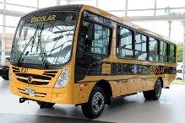

Slide 28
Veículo para o Meio Ambiente

Slide 29
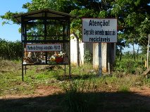

Slide 32
Equipamento de Raio X

Slide 33
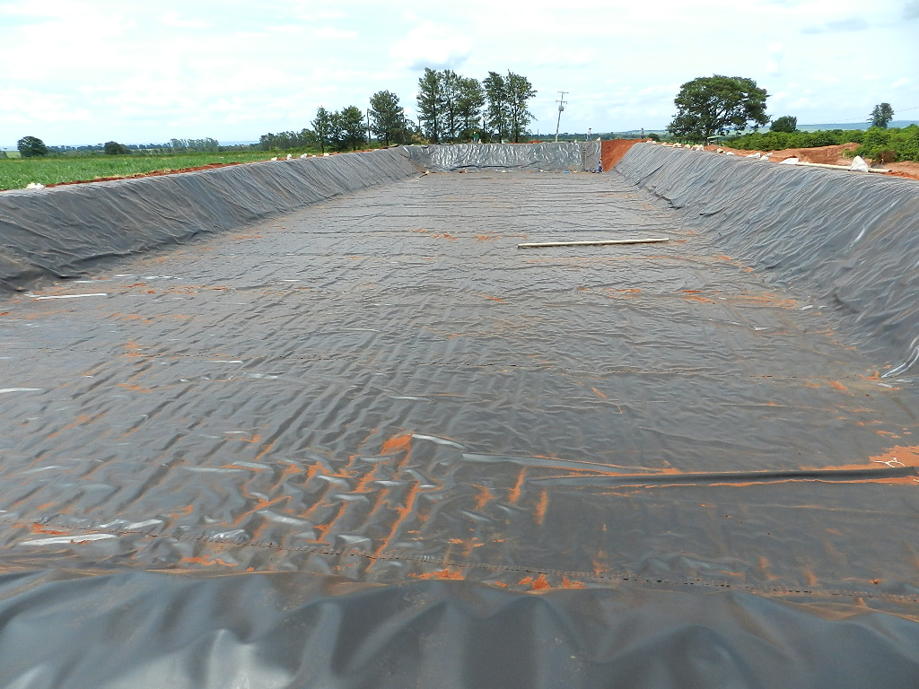
IRRIGAÇÃO ESTRADA PATRÍCIO

Slide 34
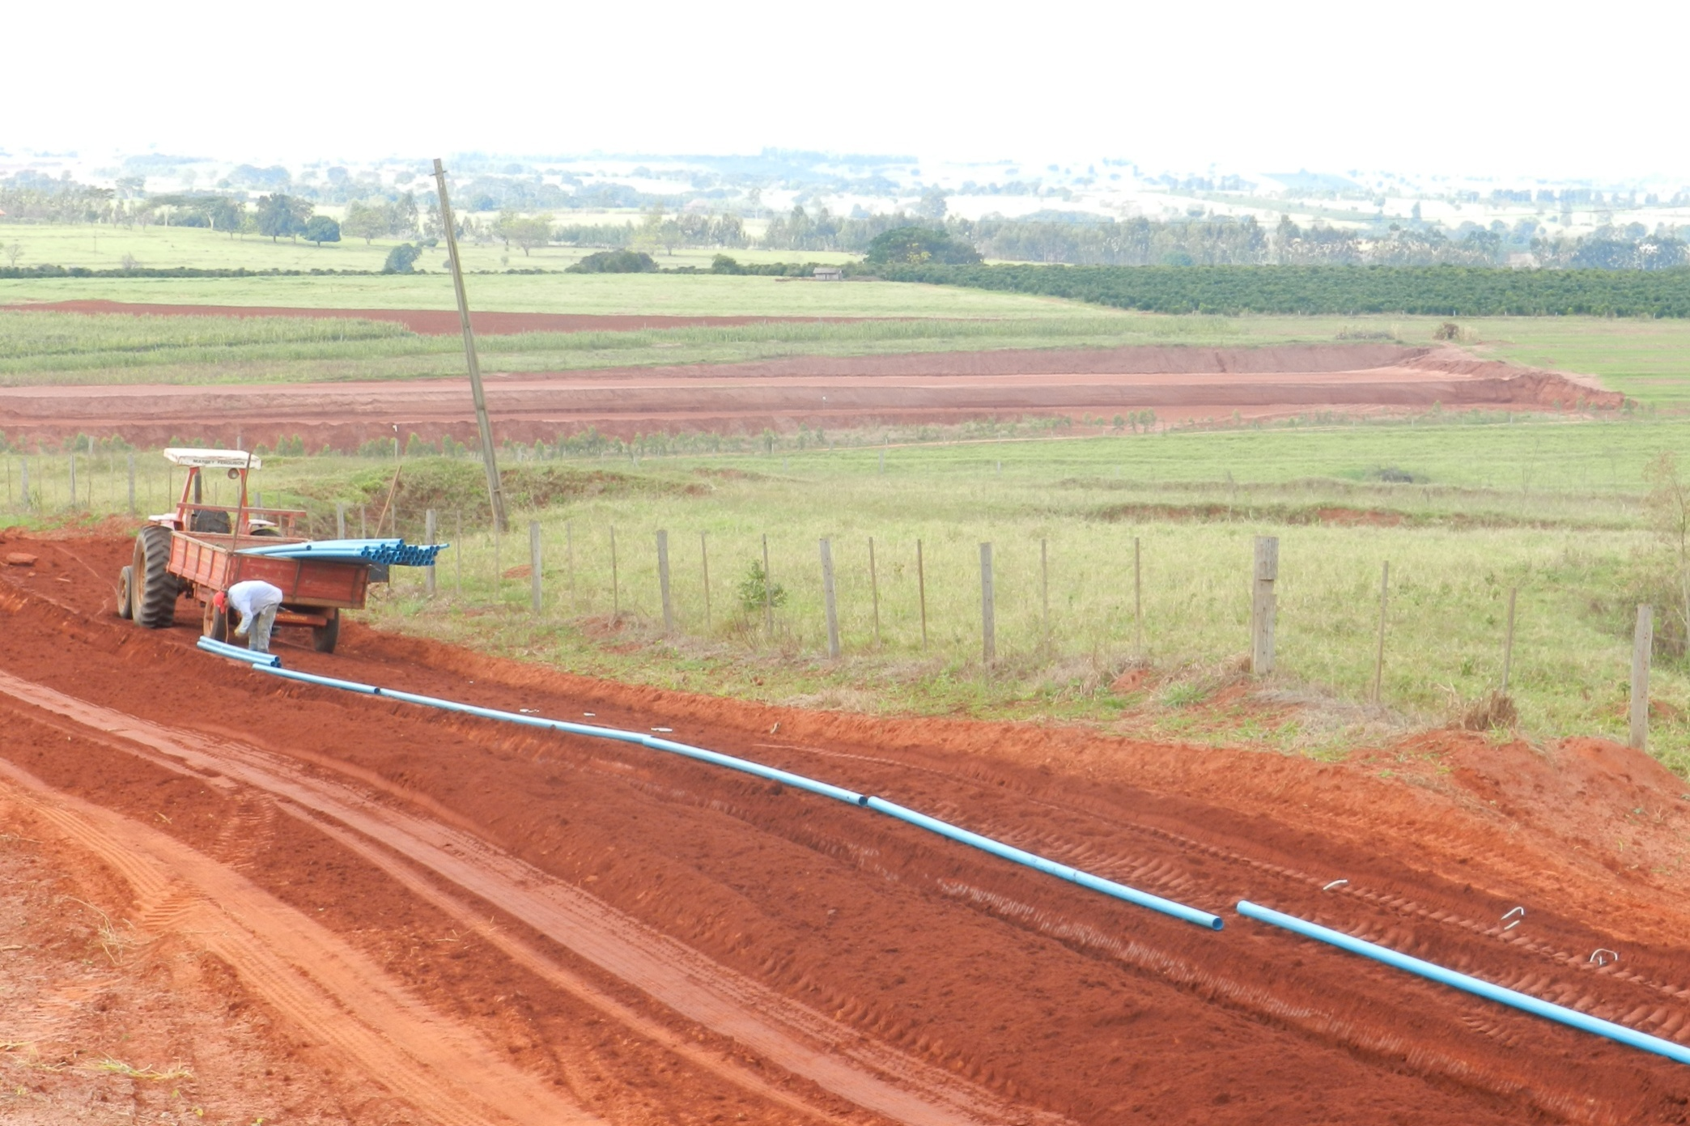
IRRIGAÇÃO SERRA DAS FLORES

Slide 35
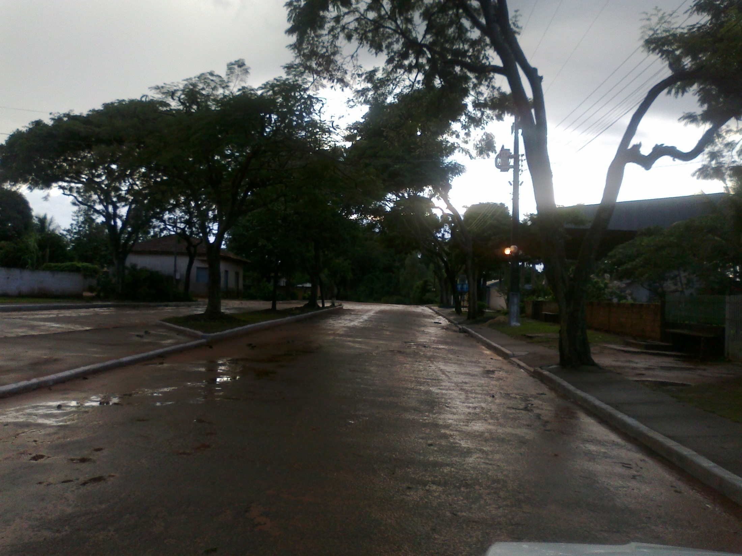
Melhorias no Bairro Gurucaia

Slide 36
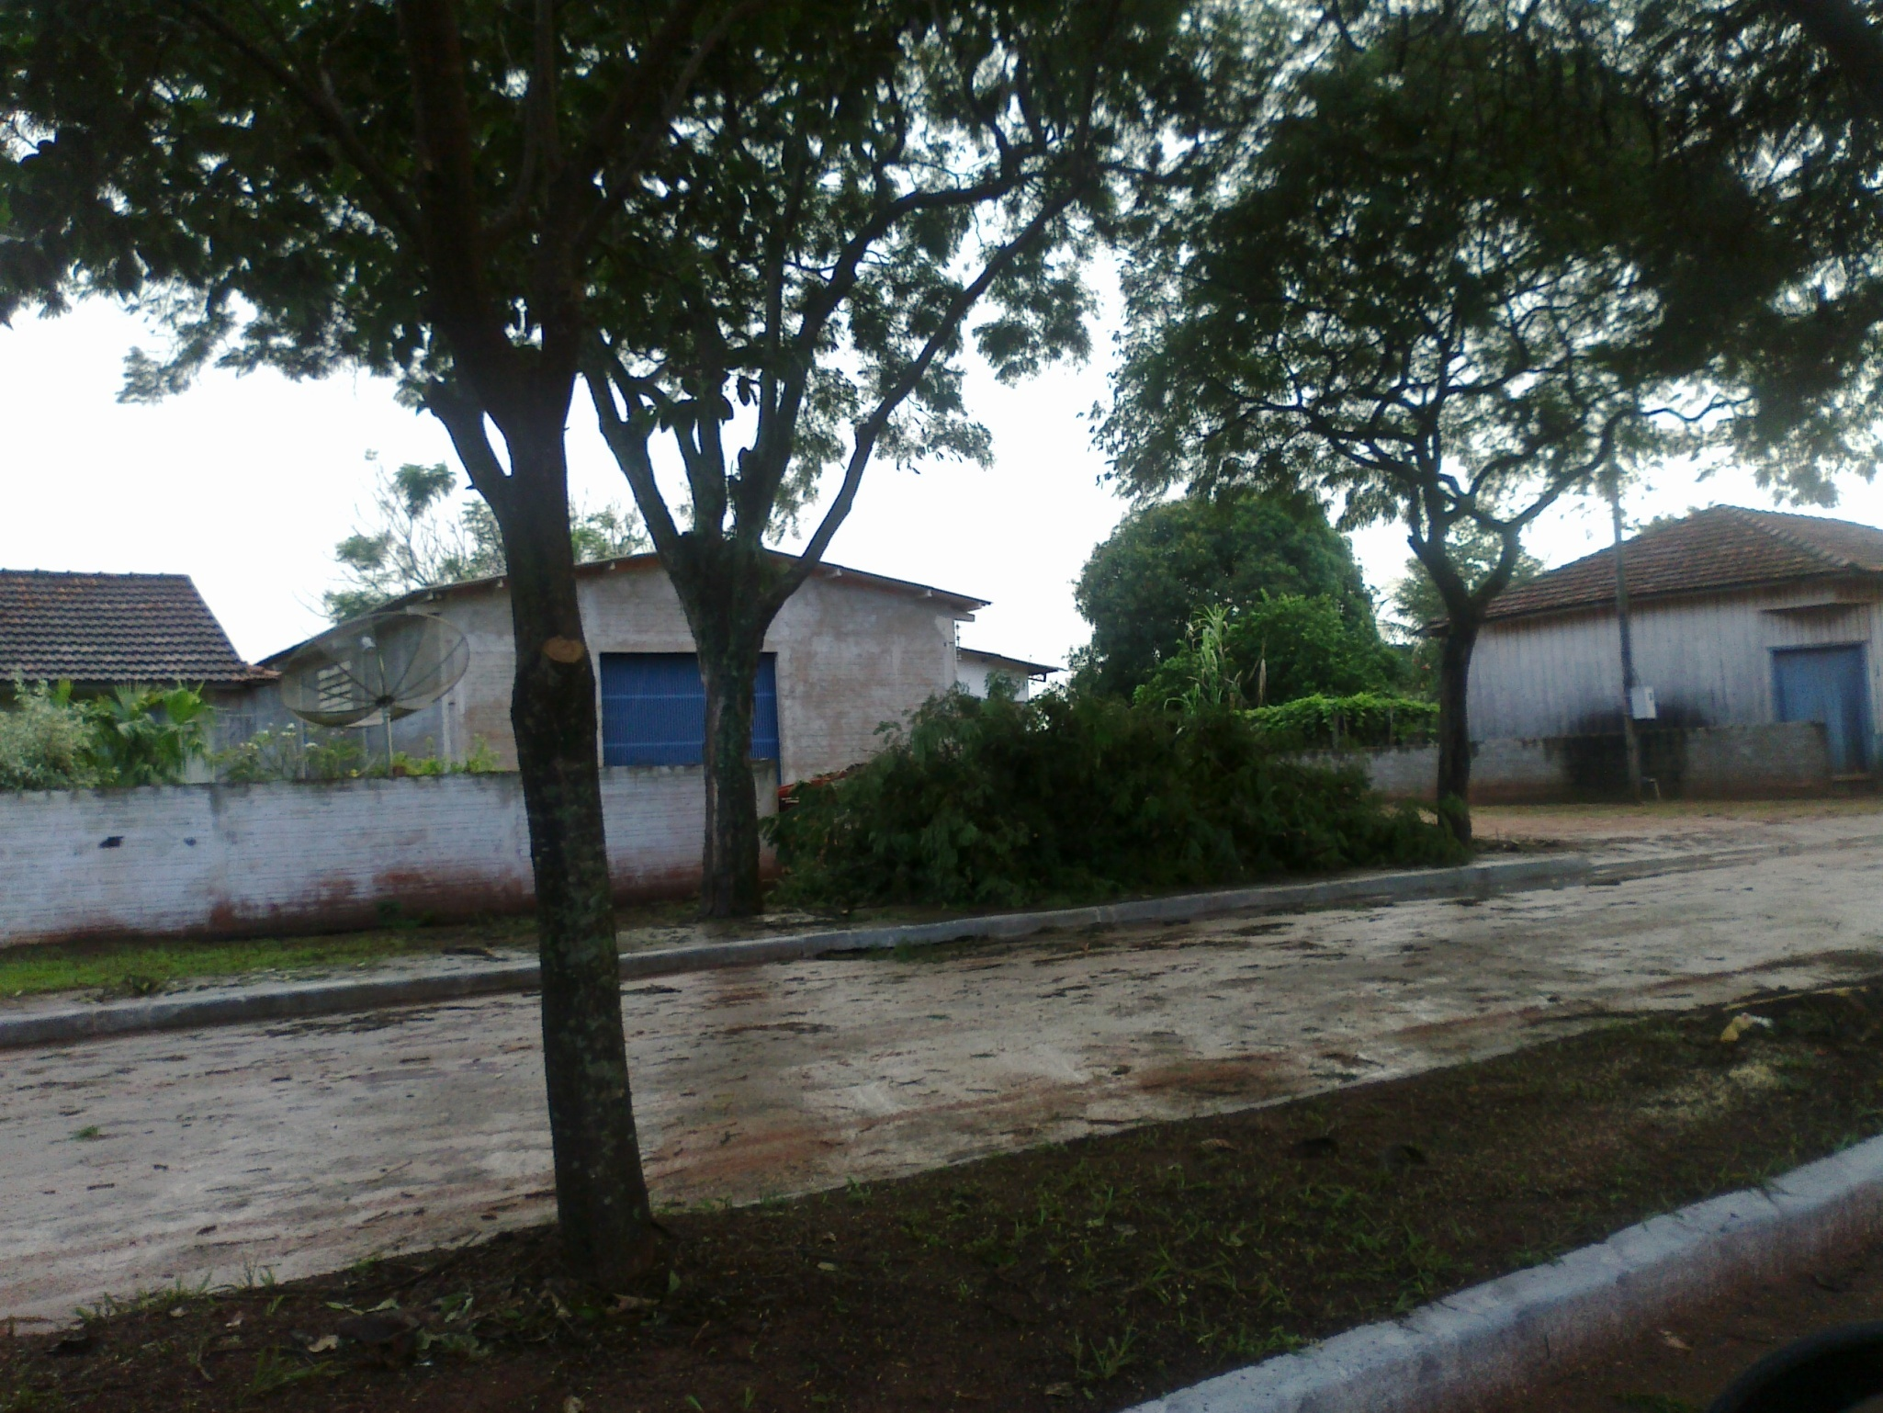
Melhorias no Bairro Gurucaia

Slide 37
